Slide 1

Linear Algebra For AI [P2]
Nathan Bangwa

Slide 2

Sommaire
C’est quoi le machine learning.
Rules of Machine Learning
Catégories (types) d’apprentissages
Schema d’apprentissage
Learning Model
Cost (loss) and optimisation
Applications
Salary prediction (Linear Regression)

Slide 3
What’s Machine Learning???
L'apprentissage automatique (en anglais machine learning, littéralement « l'apprentissage machine ») ou apprentissage statistique est un champ d'étude de l'intelligence artificielle qui se fonde sur des approches statistiques pour donner aux ordinateurs la capacité d' « apprendre » à partir de données, c'est-à-dire d'améliorer leurs performances à résoudre des tâches sans être explicitement programmés pour chacune. Plus largement, cela concerne la conception, l'analyse, le développement et l'implémentation de telles méthodes. Wikipédia

Slide 4
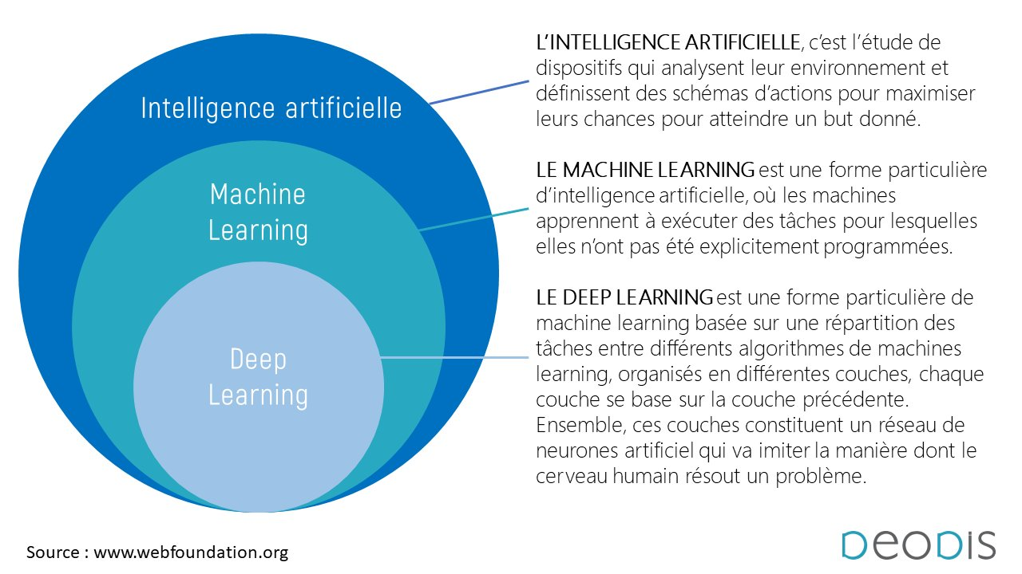
What’s Machine Learning???

Slide 5
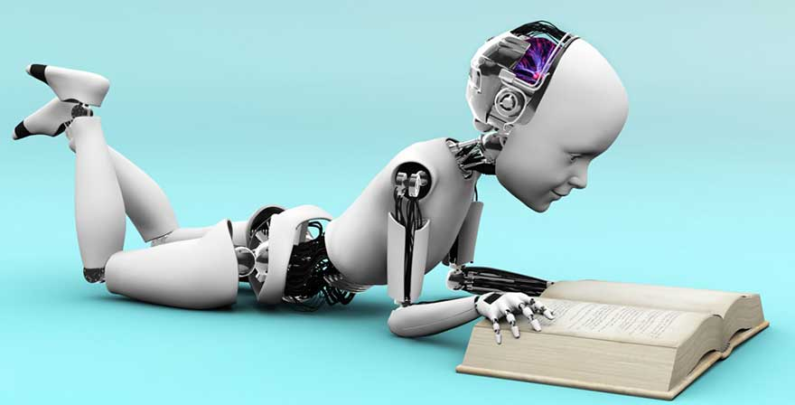
What’s Machine Learning???
Une machine qui apprend
est semblable à un enfant de 7ans
à qui on doit apprendre
des concepts.

Slide 6
RULES
Regle stricte de l’apprentissage

Slide 7
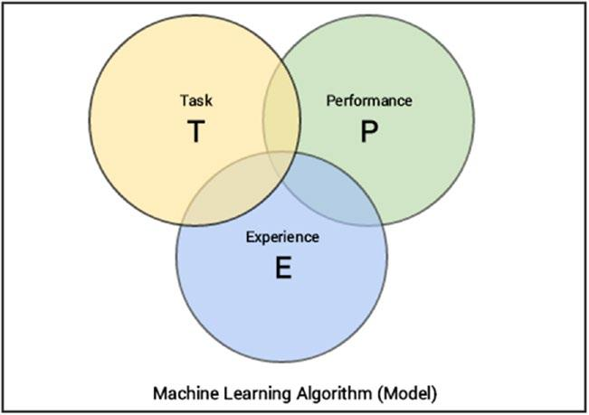
What’s Machine Learning???
RULES {ML 7 : 7}
Étant donnée une tâche T à effectuer par un programme informatique donné et une mesure de performance par rapport à cette tâche P, on dit que ce programme apprend à partir d’une expérience E si la valeur de la mesure P augmente avec l’expérience.
Tom Mitchell, 1997

Slide 8
Machine Learning RULES
1. TASK
Objectif à atteindre
Face recogniton
Speech recognition
Price prediction
Self-driving
And much more

Slide 9
Machine Learning RULES
2. EXPERIENCE
Training Datas
Images, Sons
Données financières
Obstacles rencontrés
Echecs (réalisés)
And much more

Slide 10
Machine Learning RULES
3.PERFORMANCE
Success percent
Performance = F(Experence)
P1 < P2 < … < PN

Slide 11
Category
Types d’apprentissages

Slide 12
Machine Learning Category
1. Selon le mode d’apprentissage
Supervised
Unsupervised
Reinforcing
2. Selon le type de la variable en sortie
Regression
Classification

Slide 13
First Category
Selon le mode d’apprentissage

Slide 14
Supervised
L'apprentissage supervisé est une tâche d'apprentissage automatique consistant à apprendre une fonction de prédiction à partir d'exemples annotés, au contraire de l'apprentissage non supervisé. On distingue les problèmes de régression des problèmes de classement. Wikipédia

Slide 15
Supervised
les classes «labels» sont prédéterminées et les exemples «datas» connus, le système apprend à «prédire» selon un «modèle» de prédiction.
Le processus se passe en deux phases :
Learning : il s'agit de déterminer un modèle des données étiquetées.
Test : consiste à prédire l'étiquette «label» d'une nouvelle donnée, connaissant le modèle préalablement appris.

Slide 16

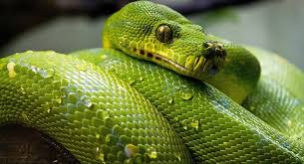

Supervised
CAT
SNAKE
DOG

Slide 17
Unsupervised
Dans le domaine informatique et de l'intelligence artificielle, l'apprentissage non supervisé est un problème d'apprentissage automatique. Il s'agit, pour un logiciel, de trouver des structures sous-jacentes à partir de données non étiquetées. Wikipédia

Slide 18
Unsupervised
...
…
...

Slide 19
Reinforcing
En intelligence artificielle, plus précisément en apprentissage automatique, l'apprentissage par renforcement consiste, pour un agent autonome, à apprendre les actions à prendre, à partir d'expériences, de façon à optimiser une récompense quantitative au cours du temps.Wikipédia

Slide 20
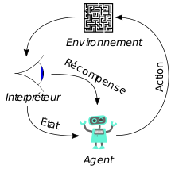
Reinforcing

Slide 21
Second Category
Selon le type de la variable en sortie

Slide 22
Regression
Quand la variable de sortie est continue
Un nombre reel [R]
Prix en franc
Salaire en franc
More…

Slide 23
Classification
Quand la variable de sortie est discrete. C-à-d la variable de sortie prend ses valeurs dans des classes.
CAT
DOG
SNAKE

Slide 24
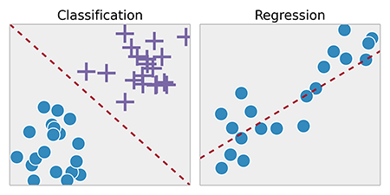
Second Category
CLASS A
n
1
CLASS B
2

Slide 25
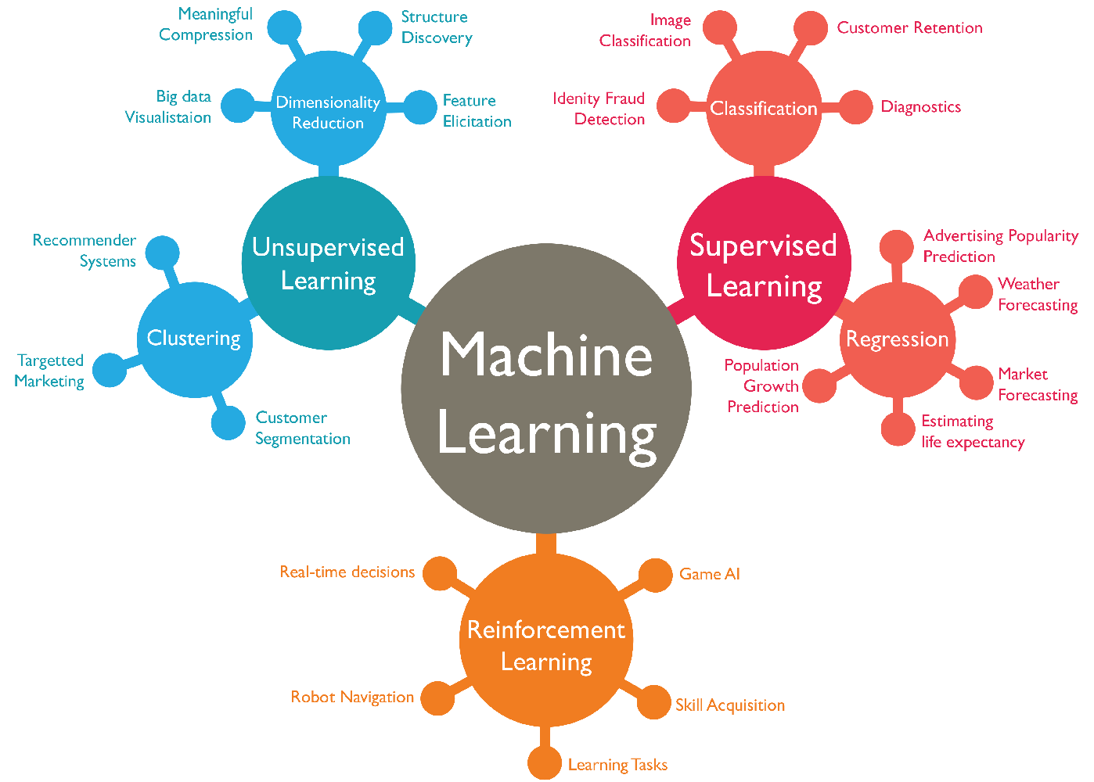
Machine Learning Category

Slide 26
Learning Schema

Slide 27
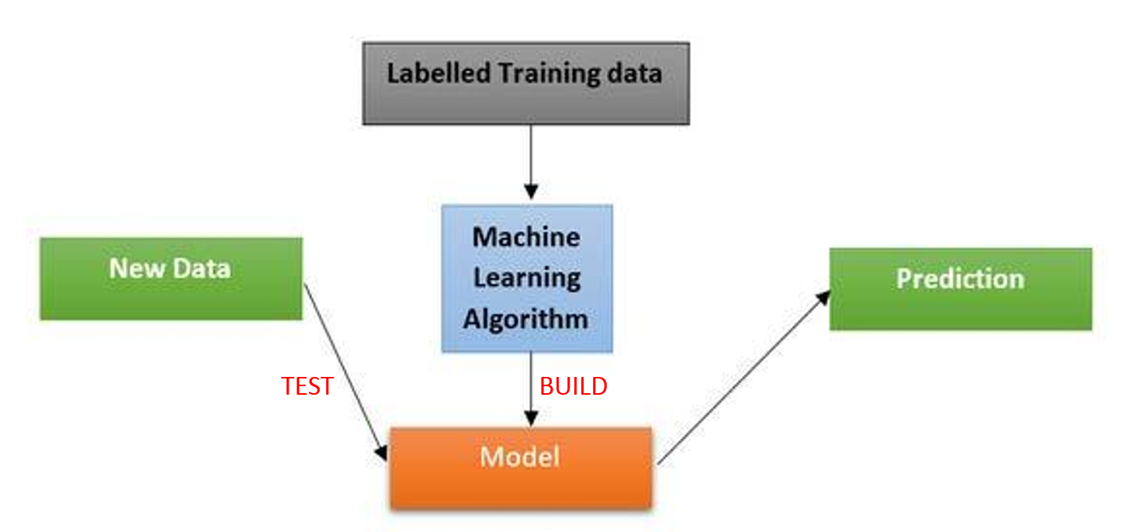
Learning Schema

Slide 28
What’s Learning Model???
Un modèle d'apprentissage décrit les processus selon lesquels l'être humain construit ses connaissances et s'approprie les savoirs. Il fournit un ensemble de principes sur lesquels l'apprentissage peut s'appuyer et être mis en œuvre

Slide 29
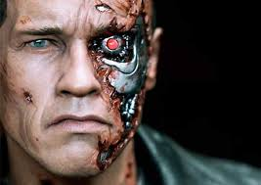
What’s Learning Model???
data | label
1 | 2
2 | 4
3 | 6
4 | 8
Que s’est-il passé???
(Ne pas tricher)

Slide 30
What’s Learning Model???
data | label
1 | 2
2 | 4
3 | 6
4 | 8
Que s’est-il passé???
(sans la triche)
La sortie est le double de l’entrée
label = data1 * 2
label = PRODUIT(data1,2)

Slide 31
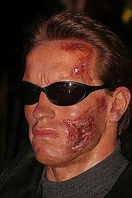
What’s Learning Model???
data1 | data2 | label
1 | 1 | 2
2 | 2 | 4
3 | 3 | 6
4 | 4 | 8
Que s’est-il passé???
(Ne pas tricher)

Slide 32
What’s Learning Model???
data1 | data2 | label
1 | 1 | 2
2 | 2 | 4
3 | 3 | 6
4 | 4 | 8
Que s’est-il passé???
La sortie est la somme des entrées
label = data1 + data2
label = SOMME(data1,data2)

Slide 33
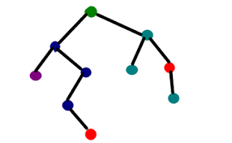
What’s Learning Model???
Arbre decisionnel
Quel est le chemin le plus rapide qui mène de A vers E
A – B – E
A
B
E

Slide 34
What’s Learning Model???
Un modèle d’apprentissage :
C’est une fonction mathématique ou logique quelconque(simple ou composée).
PRODUIT(data1,2)
SOMME(data1,data2)
(ou)/C’est aussi une logique(schema) à suivre
A – B – E
A
B
E

Slide 35
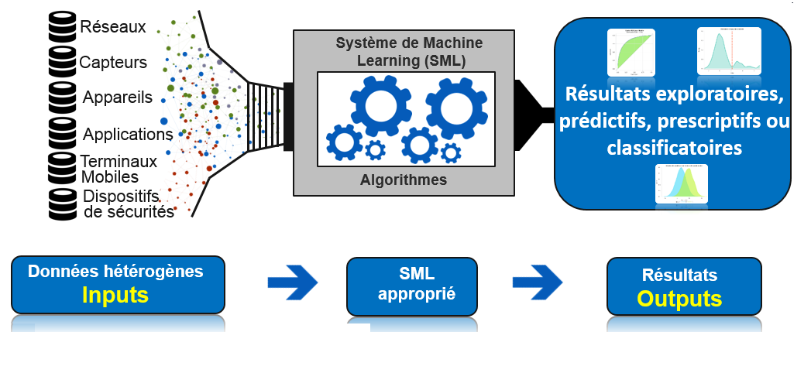
Learning Schema

Slide 36
Cost & Optimization

Slide 37
Cost and Optimization
Cost
C’est la difference entre la sortie «prediction» donnée par le model d’apprentissage et la sortie correcte (voulue) «target».
Cost = target – prediction
Optimization
C’est une phase qui consiste à minimiser le Cost

Slide 38
Cost
data1 | data1 | TARGET LABEL | MODEL | data1 | data2 | PREDICTION | COST
1 | 1 | 2 | SOMME | 1 | 1 | 2 | 0
1 | 2 | 3 | SOMME | 2 | 1 | 4 | 1
2 | 2 | 4 | SOMME | 2 | 2 | 6 | 2
3 | 3 | 6 | SOMME | 3 | 3 | 5 | 1
Total Cost : 0 + 1 + 2 + 1 = 4
Performance : 1 / 4 = 25%

Slide 39
Optimization
data1 | data1 | Optimized Label | MODEL | data1 | data2 | prediction | COST
1 | 1 | 2 | SOMME | 3 | 3 | 6 | 0
2 | 1 | 3 | SOMME | 3 | 1 | 4 | 0
2 | 3 | 5 | SOMME | 2 | 4 | 6 | 0
3 | 3 | 6 | SOMME | 6 | 3 | 8 | 1
Total Cost : 0 + 0 + 0 + 1 = 1
Performance : 3 / 4 = 75%

Slide 40
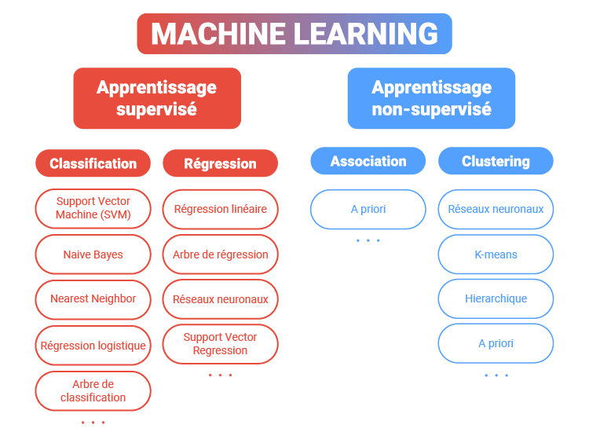
Learning Model

Slide 41
Résumé
Un modèle d’apprentissage est soit une fonction mathématique (ou logique) simple ou composée, soit une logique(schema) à suivre pour réaliser une tache.
C’est à la machine de trouver ce modèle d’apprentissage (fonction ou logique à suivre) partant de données qui lui sont fournies (supervise & unsupervised) ou celles qu’elle récupère dans un environnement donné (Reinforcing).

Slide 42
Application
Salary prediction with Linear Regression

Slide 43


